Slide 1
Trabalho 1
Microcontroladores
Beatriz Rodrigues de Oliveira Paiva
Diego Lima Pereira

Slide 2
Tema
Fazer um conversor hexadecimal para decimal de 8 bits. Usuário irá inserir o mais significativo primeiro.

Slide 3
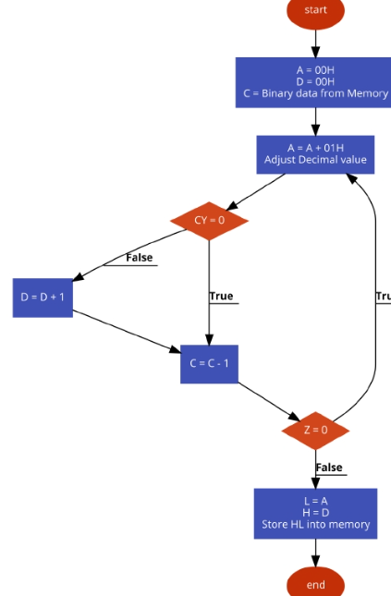
Recebe os números
Inicia ponteiro
Passa b pela operação OR
Soma mais 1 ao h
Conta os números um por um
Ajusta para contagem de decimais
Loop para aumentar d
Diminui 1 no registro c
Guarda os resultados no endereço 2081h e 2082h
Mostra os resultados ao usuário

Slide 4
Obrigado!

